Slide 1
Presenta…
Middle School Prep
¡Preparación para la escuela secundaria!

Slide 2
SER in the Singular – Subject Pronouns

Slide 3
Pronombres Singulares

Slide 4
Pronombres Singulares

Slide 5
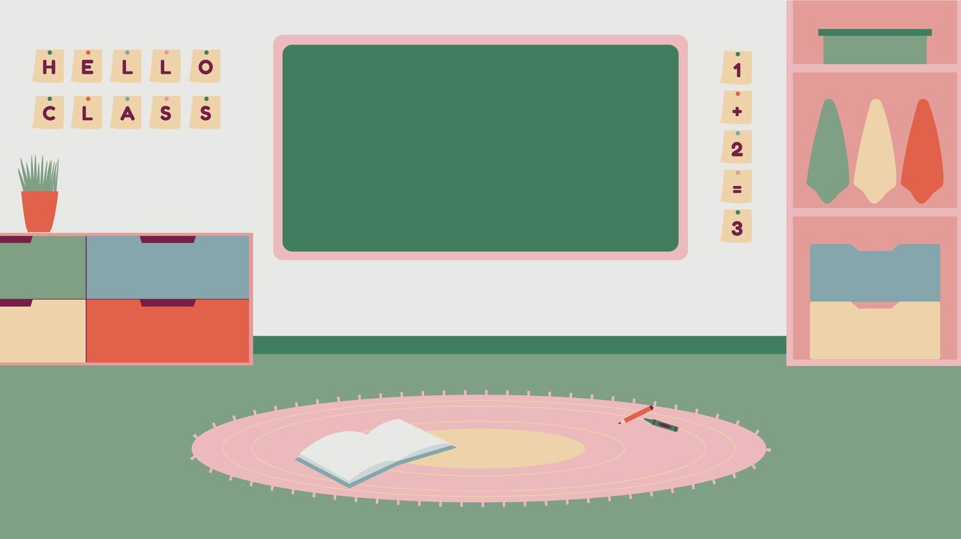
H
O
L
A
C
L
A
S
E
Yo

Slide 6
Yo = I

Slide 7
H
O
L
A
C
L
A
S
E
Tú

Slide 8
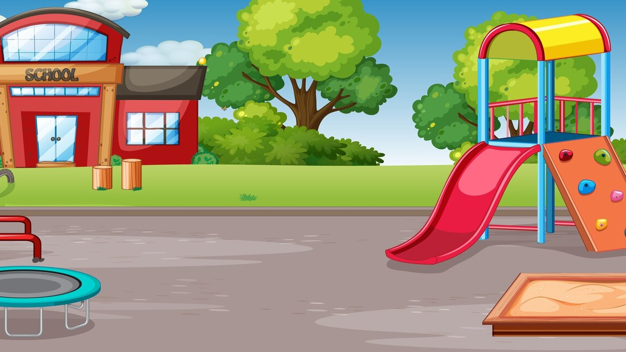
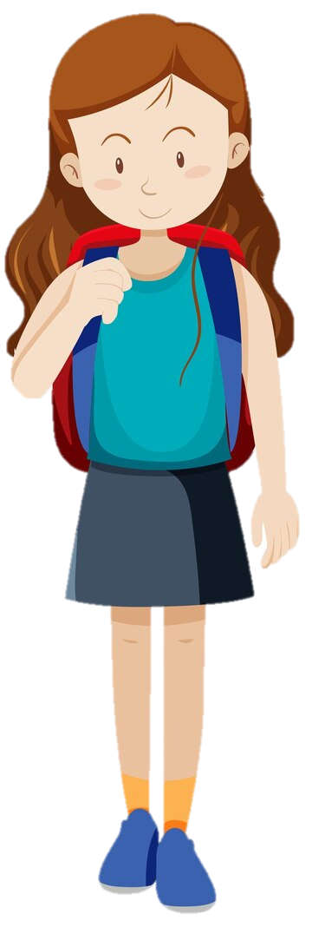
Tú =
You (informal)

Slide 9
H
O
L
A
C
L
A
S
E
Él

Slide 10
Él =
He

Slide 11
H
O
L
A
C
L
A
S
E
Ella

Slide 12
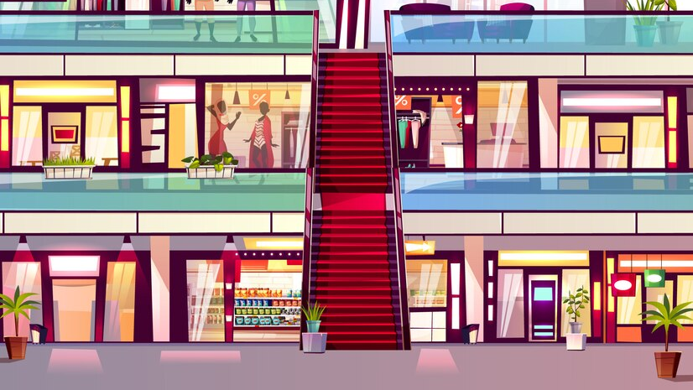
Ella = She

Slide 13
H
O
L
A
C
L
A
S
E
Usted

Slide 14
Usted =
You (formal)

Slide 15
Pronombres Plurales

Slide 16
H
O
L
A
C
L
A
S
E
Nosotros/as

Slide 17
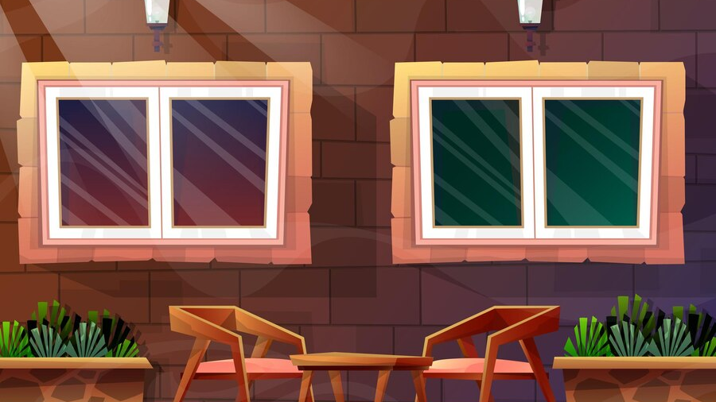
Nosotros/as =
We (mas/fem)

Slide 18
H
O
L
A
Vosotros/as
(in Spain)
C
L
A
S
E

Slide 19
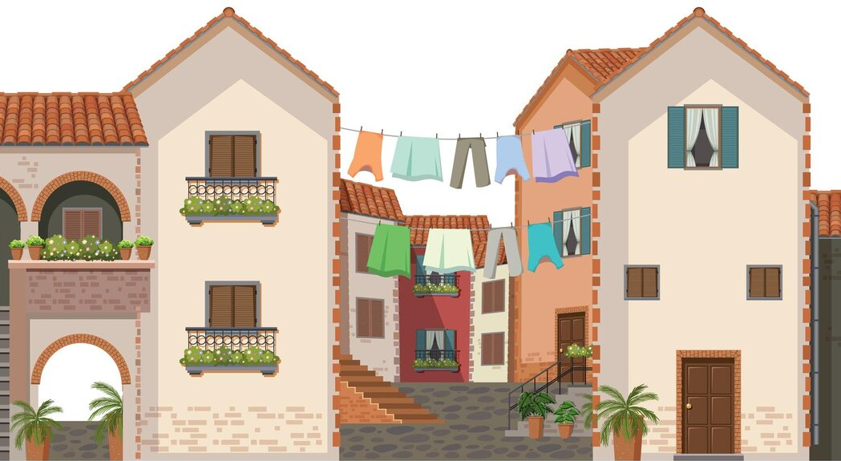
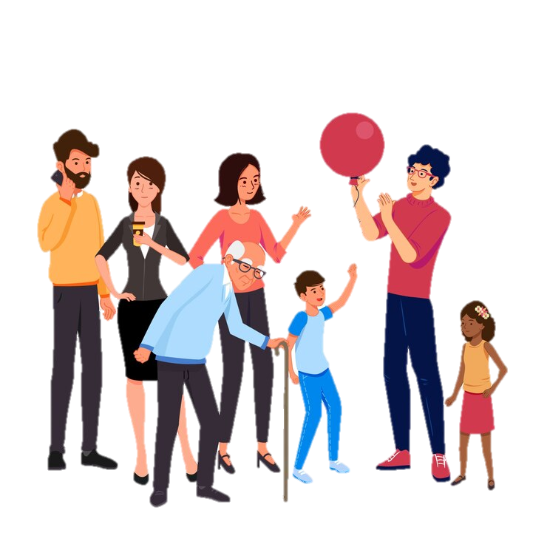
Vosotros/as =
You all (informal)

Slide 20
H
O
L
A
C
L
A
S
E
Ellos

Slide 21
Ellos =
They (masc)

Slide 22
H
O
L
A
C
L
A
S
E
Ellas

Slide 23
Ellas =
They (fem)

Slide 24
H
O
L
A
C
L
A
S
E
Ustedes

Slide 25
Ustedes =
You all (formal)

Slide 26
SER – to be

Slide 27
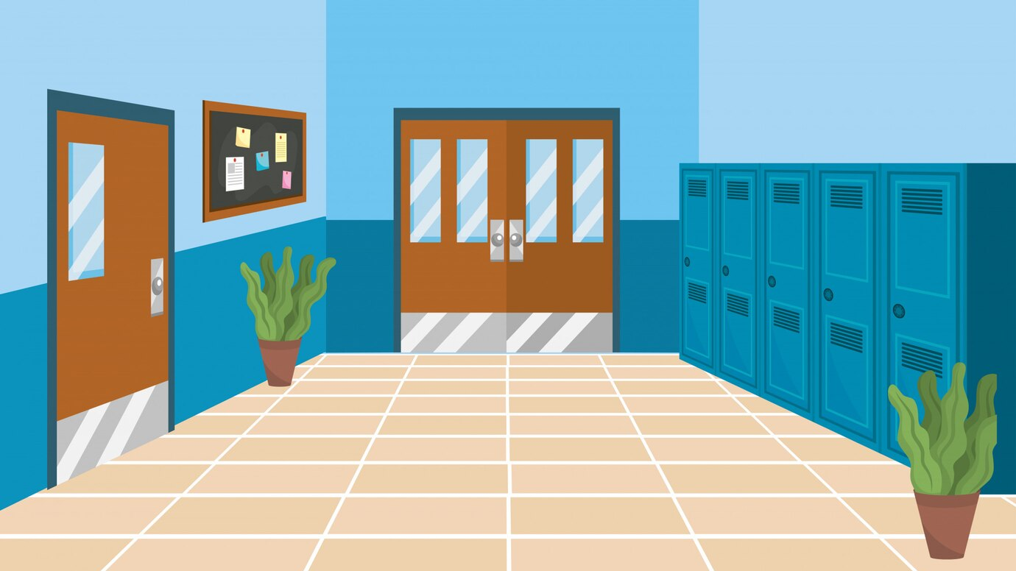
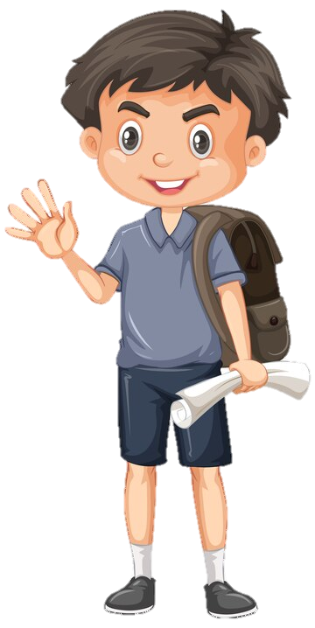
Yo soy =
I am

Slide 28
Tú eres =
You are (informal)

Slide 29
Él
Ella
Usted
es =
He is
She is
You are (formal)

Slide 30
¡España!

Slide 31
